Slide 1
«Использование малых форм устного народного творчества, как средство развития детей раннего возраста»
Выполнила:
Воспитатель первой
квалификационной категории
Окишева О.А.
г.Челябинск, 2010 г.

Slide 3
« Баю-баю на кровать Стали гули прилетать. …

Slide 4
…Ворковали сладко : Спи, моя касатка.»

Slide 5
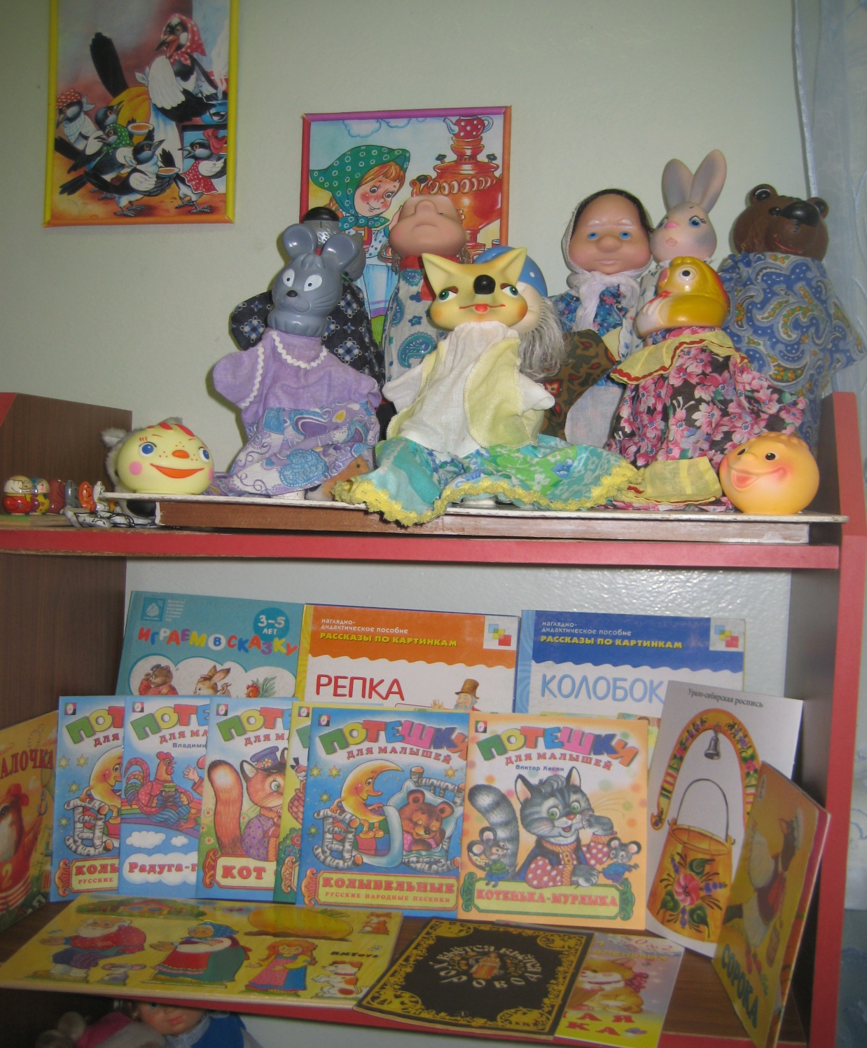
Потешки – песенки, сопровождающие игры ребенка с пальцами, ручками и ножками, в которых есть уже «урок», педагогическое наставление.

Slide 6
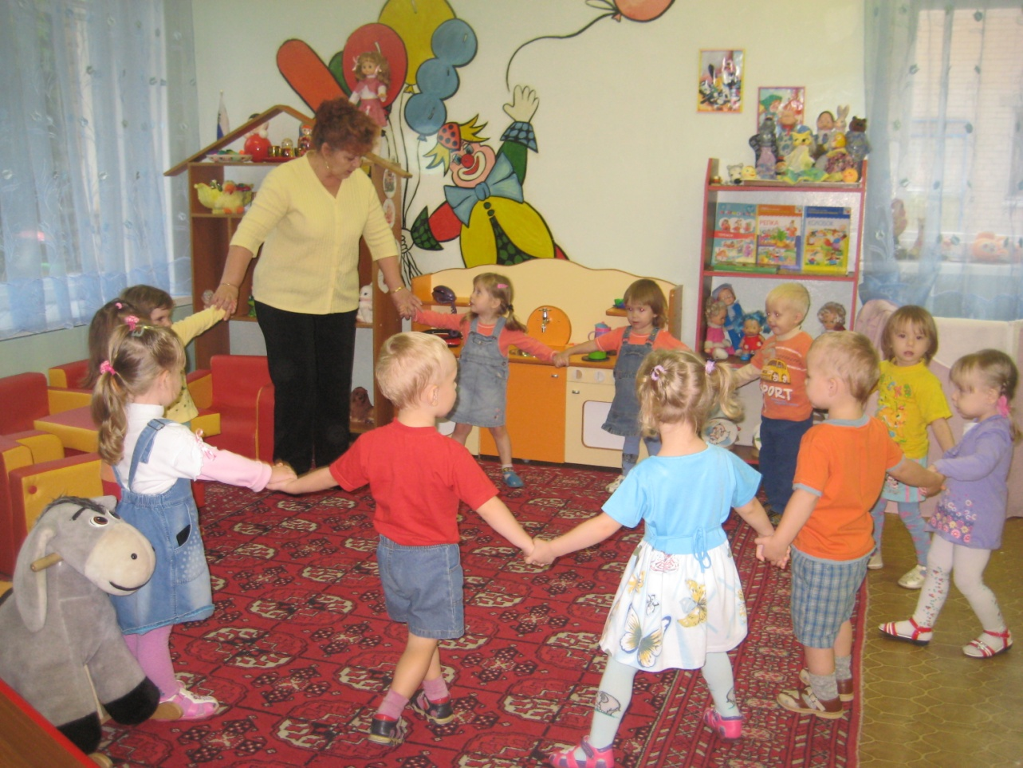
Мы на луг ходили …

Slide 7
… хоровод …

Slide 8
… водили

Slide 9
Умница, Катенька, Ешь кашу сладеньку, Вкусную, пушистую, Мягкую, душистую.

Slide 10
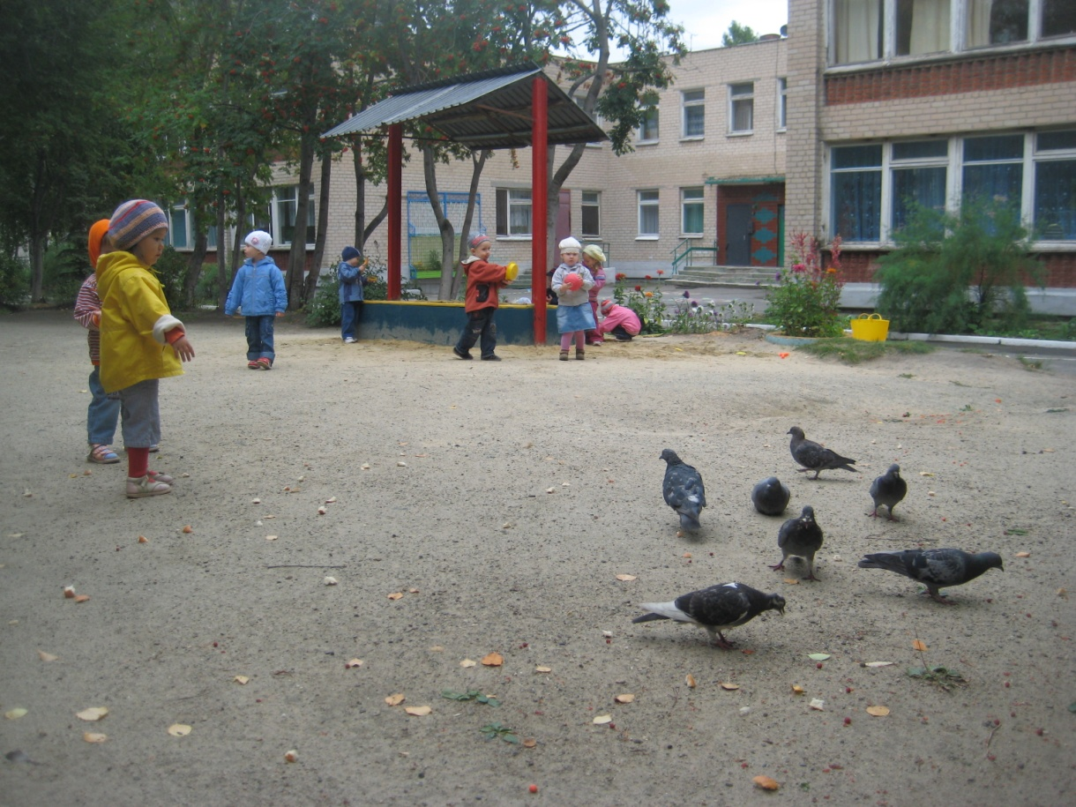
На дубочке, Тут сидят два голубочка. У них шейки голубые, У них перья золотые.

Slide 12
Не шумите, мыши, Кошечка услышит! Тише, тише, тише! Ш – ш – ш – ш!

Slide 13
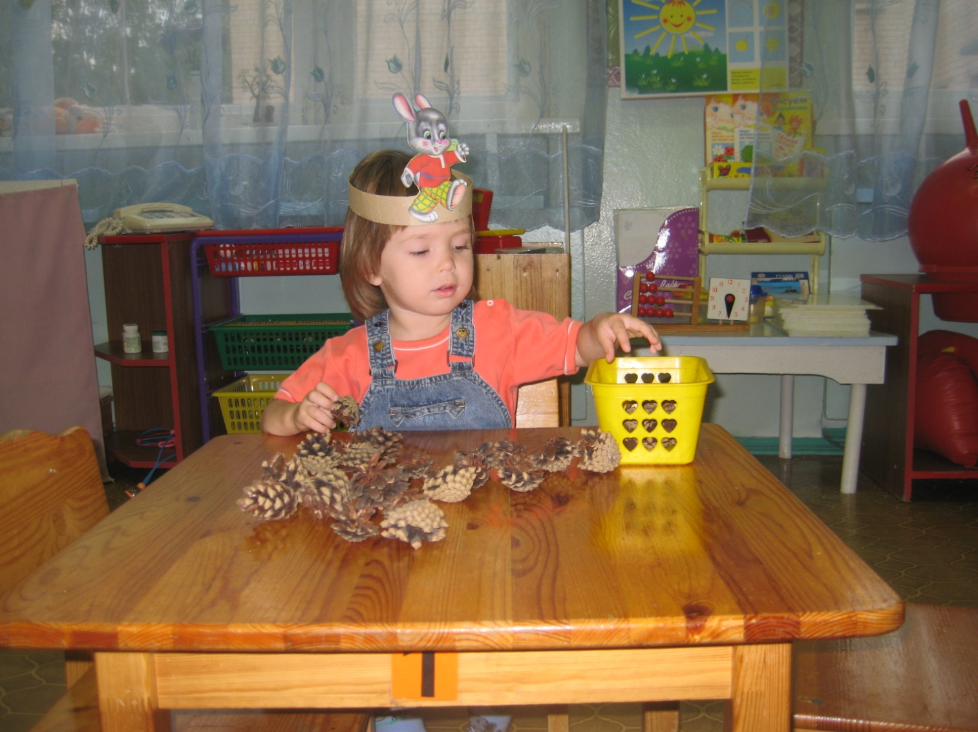
Белка зайчику сказала : « У меня орешков мало. Ну – ка зайка, помогай Собирать мне урожай.»

Slide 15
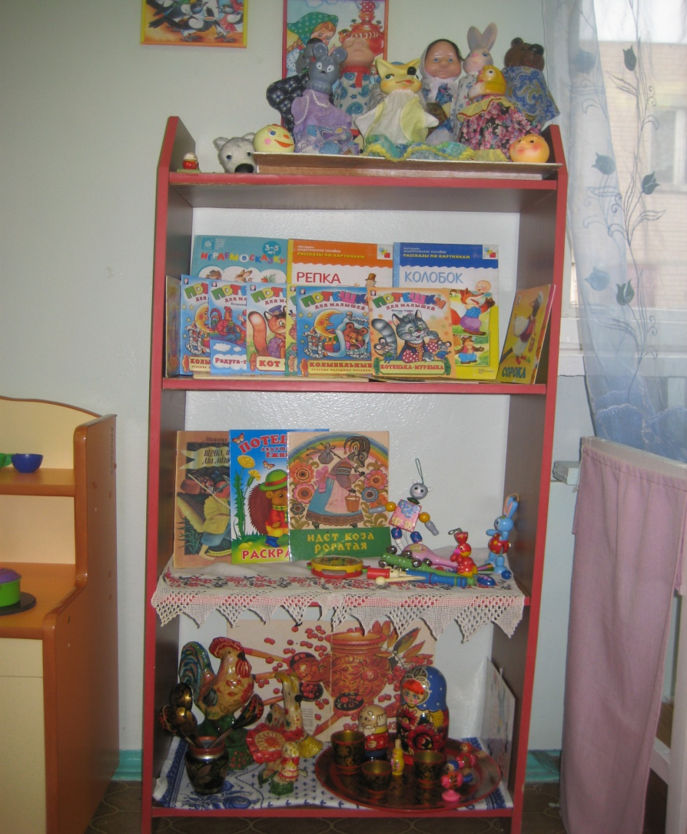
Для привлечения внимания детей подбирается разнообразный

Slide 16
дидактический материал : книги – игрушки, книги – раскраски , …

Slide 17
… фигурки персонажей знакомых потешек, прибауток, сказок.

Slide 18
Спасибо за внимание!

